Slide 1
大數據校務研究分析系統平台之招生競爭對手分析
National Formosa University
Department of Information management

Slide 2
國立虎尾科技大學 資訊管理系 專題製作報告
指導老師 ：吳純慧 副教授
學 生 ：吳姿萱、傅怡禎、熊思瑋
賴宥芯、關雅馨、陳凱倫

Slide 3
專題研究動機與目的
本專題利用大數據分析技術進行校務研究，分析資料來源有校外公開資料及校內資料，進而了解國立虎尾科技大學新生的選校策略與畢業學校。
研究目的主要有三個主要部分：
（1）了解學校招生之主要競爭學校。
（2）新生主要招生來源（如分布地區、畢業學校）。
（3）新生在申請學校時，選擇就讀的主要考量因素。

Slide 4
資料來源
交叉查榜資料
18590筆
102~106學年度
學生校務資料
8415筆
102~105學年度
問卷調查資料
185筆
106學年度
外部資料
內部資料
Python
爬蟲工具
Tableau
視覺化分析
Excel
分析工具

Slide 5
軟體設計與展示
Tableau視覺化分析

Slide 6
高中職生入學分析
1
Big data IR system: Analysis of admissions and Competitors

Slide 7
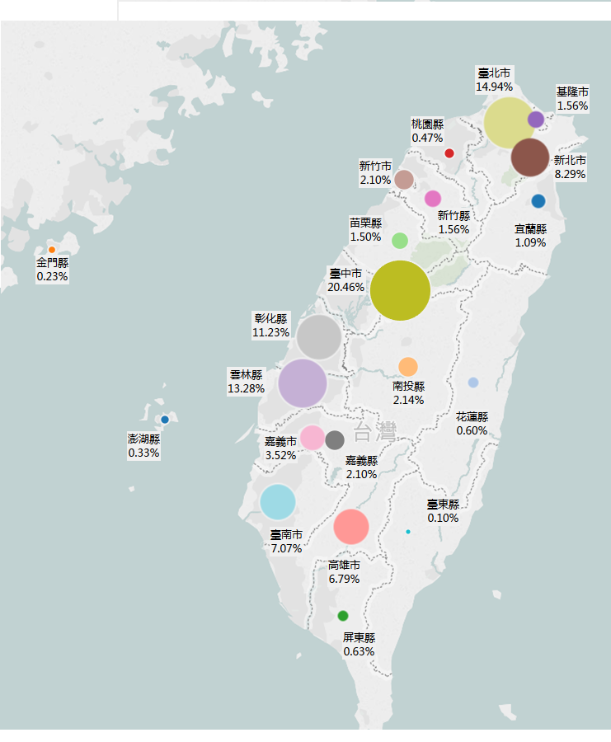
全校畢業高中職分布地圖
學生校務分析
前三名分別為：
臺中市佔20.46%
臺北市佔14.94%
雲林縣佔13.28%
Notes:
根據全校資料分析，此結果顯示各行政區占的學生比例，從圖可看出圓越大代表人數比例越高，例如臺中市人數最多共佔了20.46%，第二是台北地區佔了14.94%，再來是雲林地區占了13.28% ，雖然沒有顯示人數的多寡，但從圖示來看很明顯可以看出每個縣市的人數比例佔多少。

Slide 8
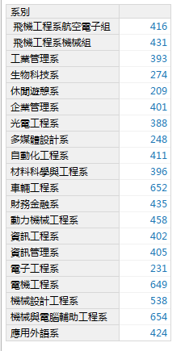
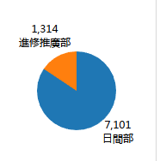
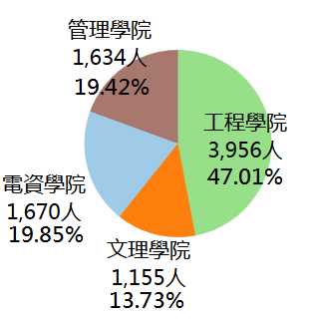
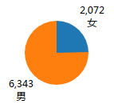
全校高中職生入學分析
學生校務分析
Notes:
我們以地圖中的行政區連結學生的詳細資料，可得知此行政區的男女人數、各院別人數以及就讀各科系的人數 (我們書面都以台中地區為主)

Slide 9
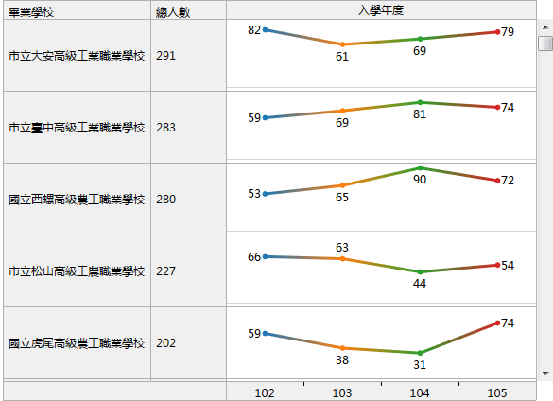
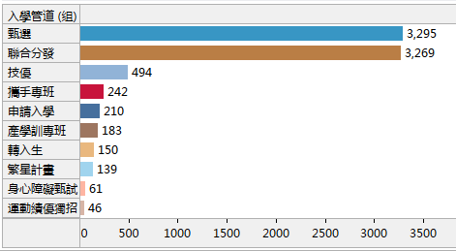
全校高中職生入學分析
學生校務分析
入學管道長條圖
畢業學校各年度人數趨勢圖
Notes:
從圖可看出，高中職學校就讀虎尾科技大學（本校）的歷年人數趨勢，最高人數為市立大安高級工業職業學校，第二名則是市立臺中高級工業職業學校，第三名則是國立西螺高級農工職業學校，以前三名學校來說可對應到畢業高中職分部地區，一樣是臺中、台北及雲林地區。
另外，從Tableau還可統計出各入學管道的人數多寡，由此本校開放名額以甄選方式入學的人最多，再來就是聯合分發，其他部分入學方式皆為少數，因此本組專題主題就針對”甄選”的學生做出本校競爭對手的分析，進而從分析中找出學生會因什麼樣的優勢而選擇就讀本校或他校，更進一步改變策略吸引學生，此為本專題研究目的的其中之一

Slide 10
主要競爭學校分析
2
Big data IR system: Analysis of admissions and Competitors

Slide 11
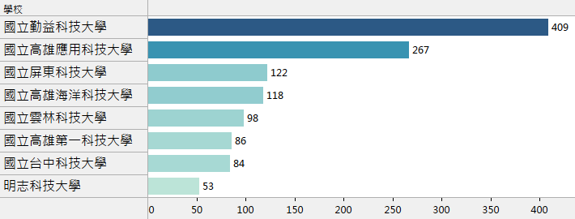
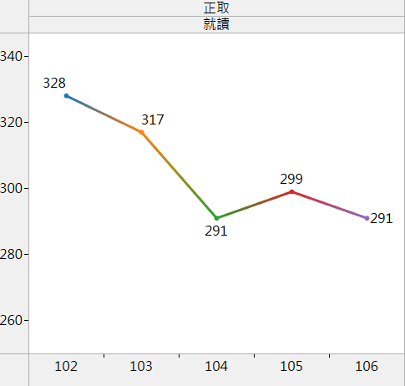
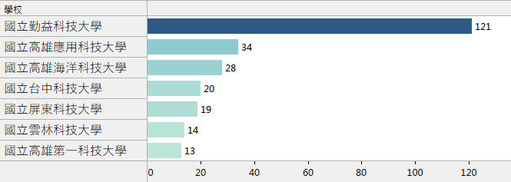
正取生未就讀本校_人數分析
甄選結果
本校各年度流失人數趨勢圖
就讀他校人數分析
103年度_就讀他校人數分析
Notes:
根據102到106學年度新生交叉查榜資料分析，虎科大最大競爭對手是高應大及勤益，圖三明顯看出103學年度未就讀虎科大卻流向勤益的人數高達121人，而其他學年度人數大概落在60~90人(可開啟TABLEAU說明比較其他年度人數上的差異)，但勤益的招生策略上並沒有特別的改變，吸引學生的原因可能是蓋新宿舍大樓，較為舒適方便進而影響學生的選擇；另外由此圖可看出104學年度流失學生人數有減少的趨勢 。 ………

Slide 12
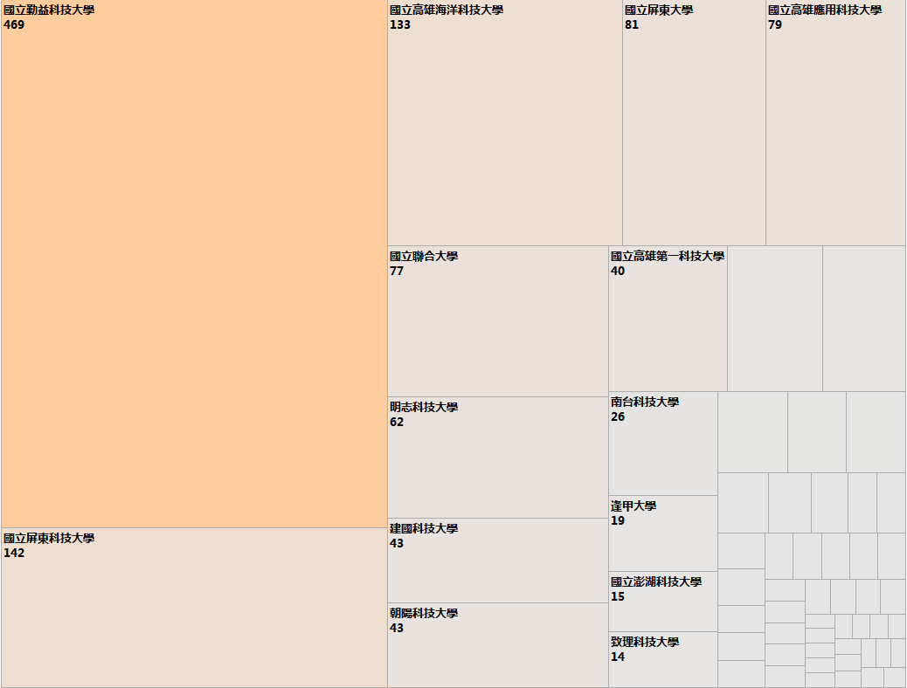
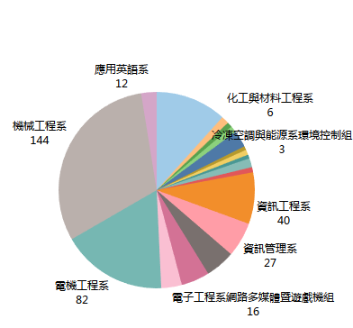
他校正取生就讀本校_人數分析
甄選結果
他校流失科系分析
Notes:
此圖為研究虎科大與各競爭對手，根據數據顯示，正取勤益的學生也多數流向虎科大，尤其是機械工程系與電機工程系，再來是屏科大，流失的學生大多也是機械工程系與車輛工程系，而地理因素也是原因之一，最後是高海，主要流失的科系是造船及海洋工程系和微電子工程系，因此，此圖看來其中原因是虎科大與他校的入學成績不分軒輊，並且虎科大前身為雲林工專，工業技術相較他校擁有更多資源歷史，所以部份學生可能會對本校有較佳的認知與看法。

Slide 13
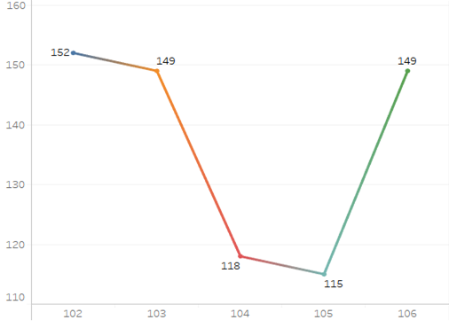
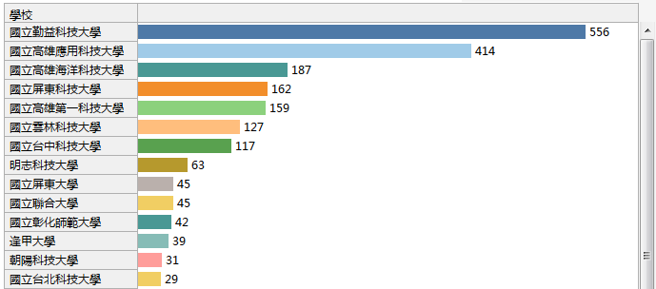
備取生未就讀本校_人數分析
甄選結果
本校各年度流失人數趨勢圖
就讀他校人數分析
Notes:
調查結果顯示備取未就讀的學生大多流向勤益以及高應大，但每年流向的趨勢不盡相同，(可開啟TABLEAU來看)，(網路資訊)原因或許是因為新宿舍大樓進而吸引學生的選擇，而104學年度學生流向分別是高雄的三間科大，到了105、106學年度時，前兩名依舊是高應大及勤益，由此可觀察出備取未就讀虎科大的學生和正取的流向大致上是相同的。

Slide 14
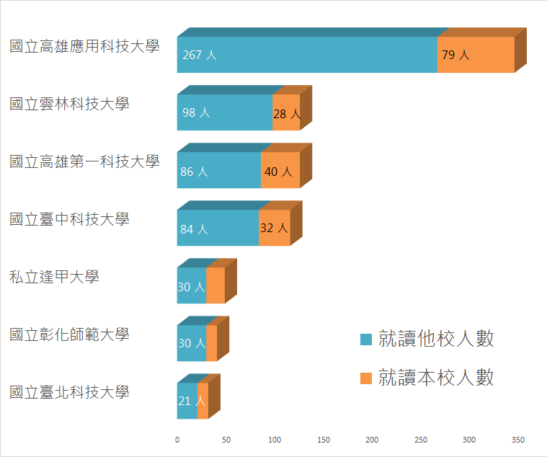

他校 PK 虎科大_流失人數分析
甄選結果
他校vs虎科大

Slide 15
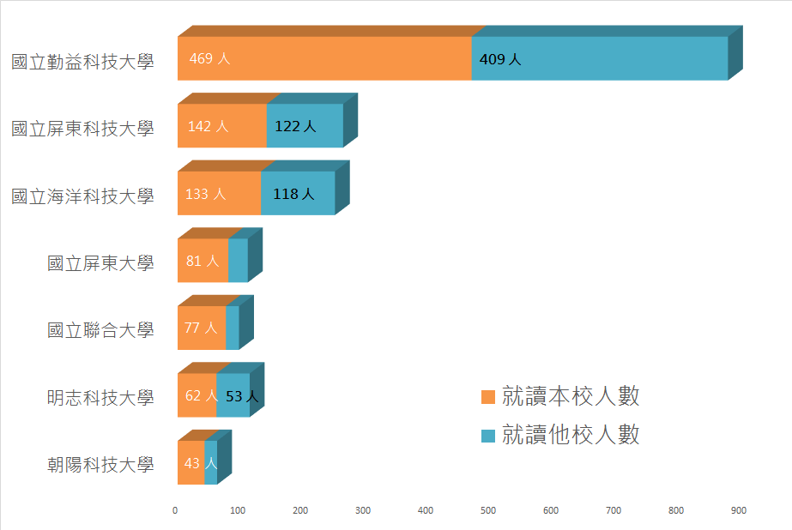
甄選結果
虎科大 PK 他校 _流失人數分析分析
他校vs虎科大
Notes:
此圖可清楚看出相較於勤益、屏科及高海，虎科略勝一籌，雖然同為彼此的競爭對手，但還是可從一些策略上招到更多的學生就讀。

Slide 16
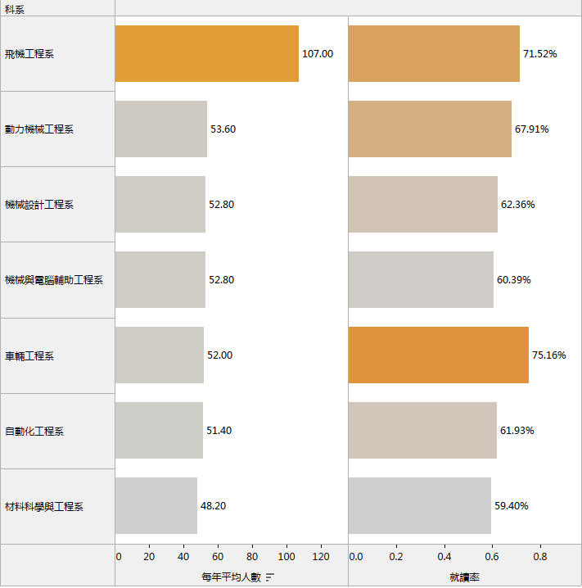
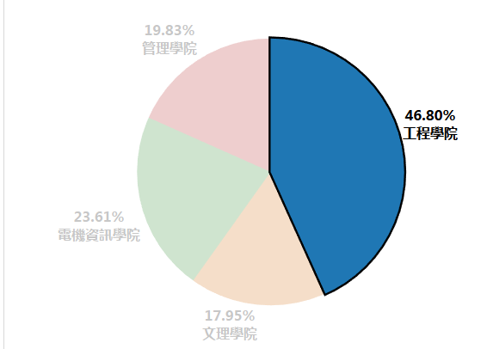
各院別102學年度~106學年度每系平均人數
甄選結果
各院別人數比例
Notes:
此圖可看出各院別學生每年平均人數及錄取率，工程學院佔虎科大比例的46.8%，其中飛機工程系每年平均入取人數高達100位以上，車輛工程系雖然為錄取率最高的科系，但相較於飛機工程系，人數比例上還是有些許落差，其次是電機資訊學院占虎科大比例的23.61%，各系錄取率都約在60%以上，其中電子工程系是因為學校招收一個班級所以相對人數較少。

Slide 17
選擇就讀的主要考量因素 問卷調查分析-以管理學院為例
3
Big data IR system: Analysis of admissions and Competitors

Slide 18
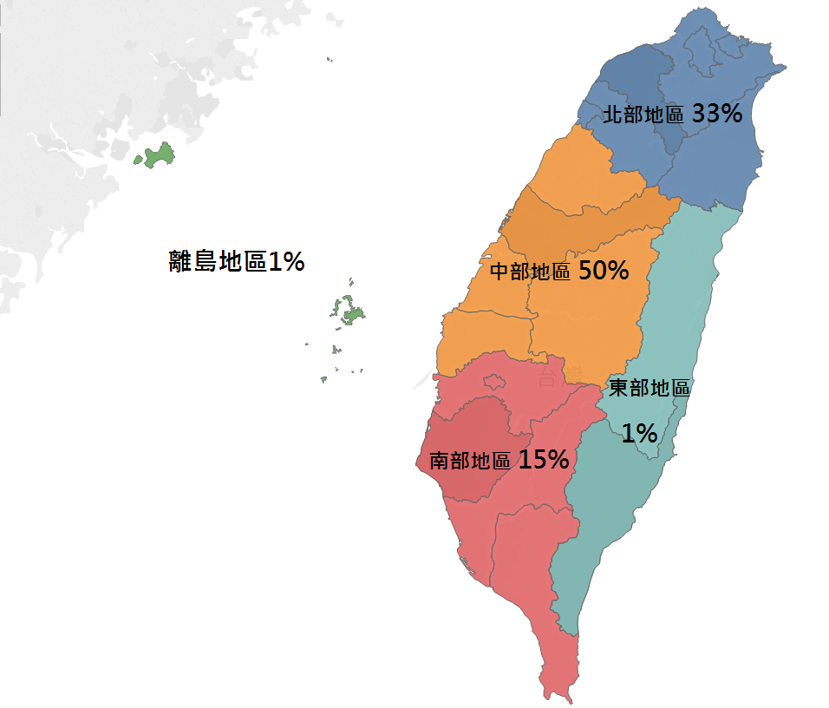
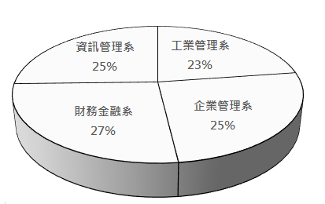
居住地區_統計分析
管理學院問卷調查
Notes:
由此圖可看出，管理學院的學生有一半是來自於中部地區，次多則是北部地區，而南部地區的學生相對較少。可以推測出中部學生可能是因為距離較近所以選擇就讀，而北部地區較多是私立學校，且國立科大分數偏高，所以選擇中部的國立科大就讀，南部地區則是因為有高第一、高應用、高海這三所國立科大，所以中部的國立科大對南部學生較無吸引力。

Slide 19
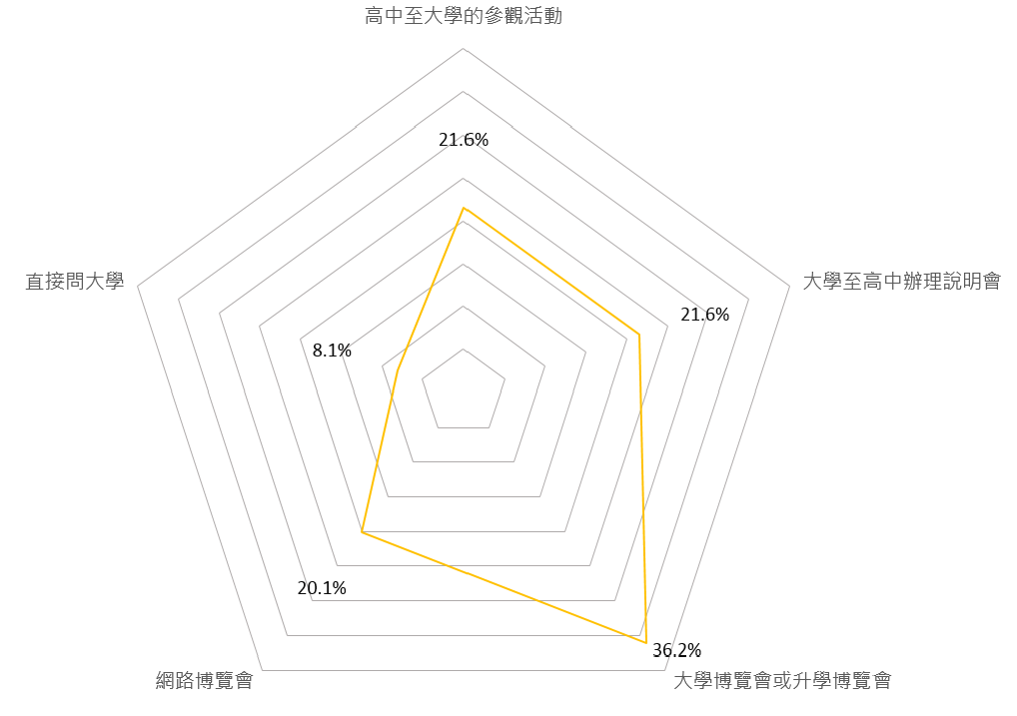
初步認識大學時所透過的管道_統計分析
管理學院問卷調查
Notes:
由此圖可看出，高中生透過大學所舉辦的博覽會或說明會以及到大學的參訪活動來認識不同的大學，所以我們認為學校可以多向各高中職學校接洽博覽會、說明會以及高中生的大學參觀活動，讓學生藉由這些活動加深對虎科大的認識。

Slide 20
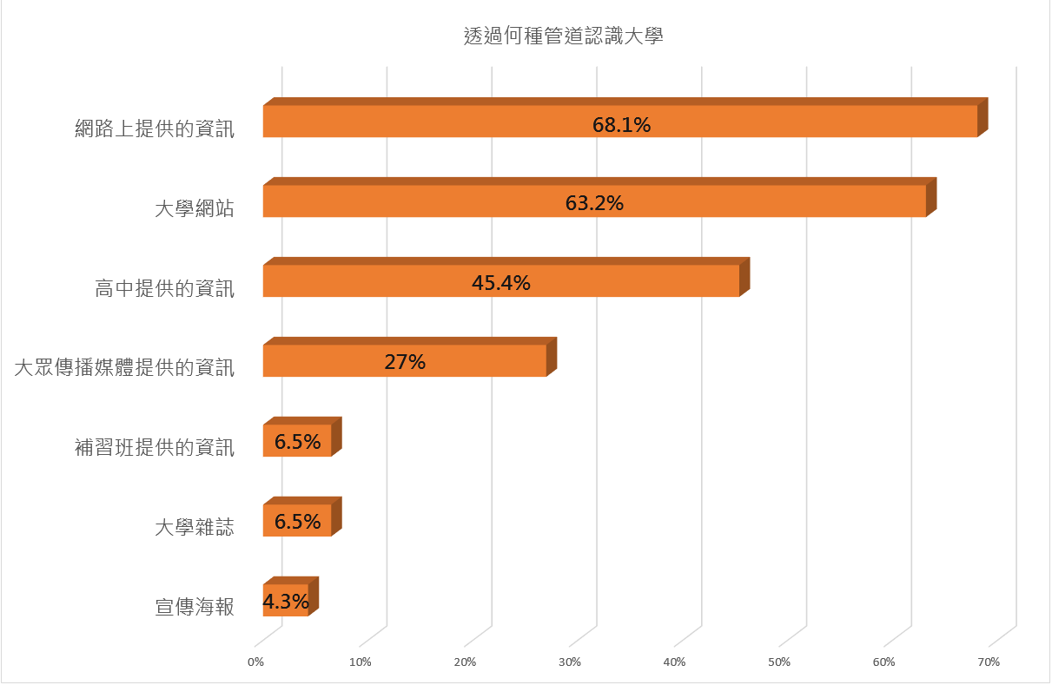
認識大學後更深入了解的管道_統計分析
管理學院問卷調查
Notes:
由此圖看出，使他們更加認識大學的方式，是透過網路上提供的資訊以及大學網站，現今人們越來越依賴網路，所以透過網路的宣傳更顯重要，我們認為學校可以著重在本校的官網，不斷的更新及推廣，讓更多學生可透過網路清楚了解本校的資訊；另外由高中提供的資訊也相當的重要，虎科大畢業學生在業界相較於他校有不錯的風評與口碑，高中職老師可能會因業界形象推薦學生就讀虎科大。

Slide 21
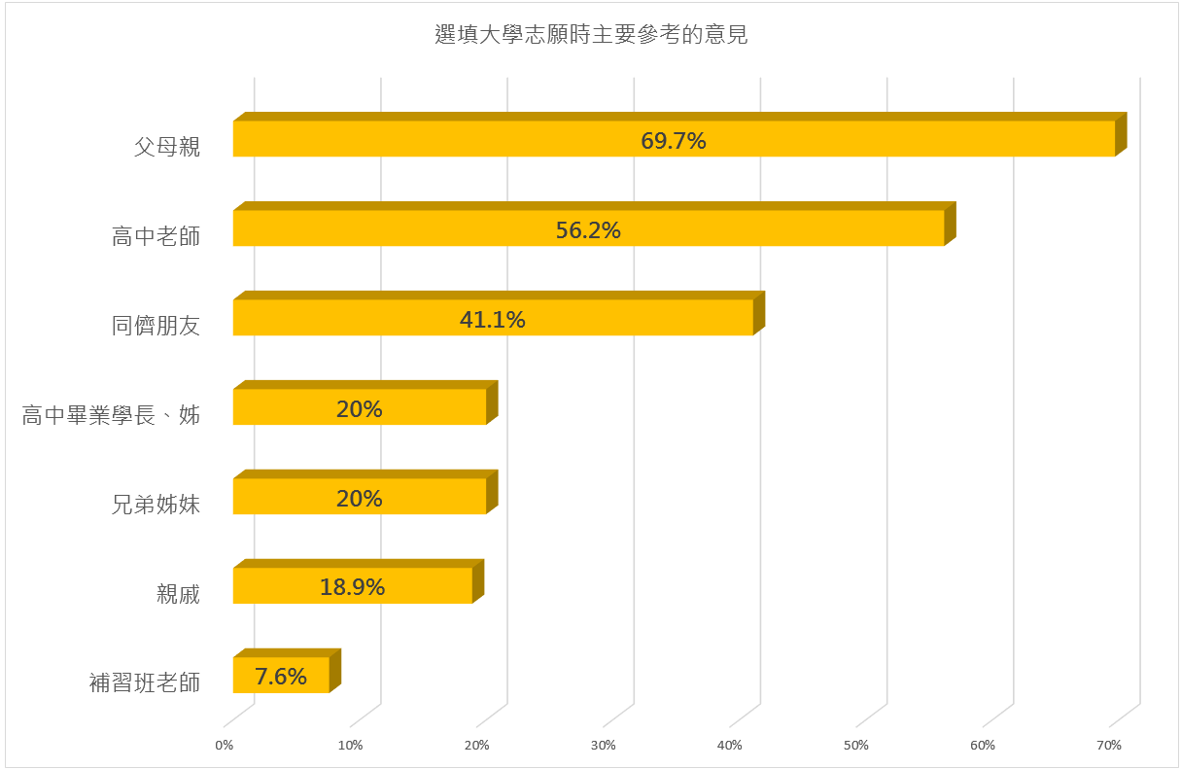
選填志願時主要參考意見_統計分析
管理學院問卷調查
Notes:
由此圖看出，學生在選填志願時會以父母親為主要參考對象，父母親可能會以國立學校或是交通方面去考量，次多是高中老師，我們認為學校可以提高辦學績效，讓大家都知道虎科大是不錯的學校，在學生選填志願時，虎科大就會是高中老師推薦的學校之一。

Slide 22
結論
本專題期望研究成果可支援系、院、學校制定未來招生的策略；以及協助系、院、學校可以更了解學校的招生狀況，針對以上結果給予以下三點建議：
1.最大競爭對手為國立勤益科大與國立高應大，可參考他校招生簡章並提出應對策略。
2.針對畢業高中職前三名之學校，多舉辦招生說明會及邀請至本校參訪，加深學生對本校的了解。
3.新生填選志願大多受到家長影響，因此可在新生進行甄選面試時，邀請家長們參與座談會，認識學校環境並了解孩子們選擇的科系。

Slide 23
Bootstrap網頁設計與呈現
4
Big data IR system: Analysis of admissions and Competitors

Slide 24
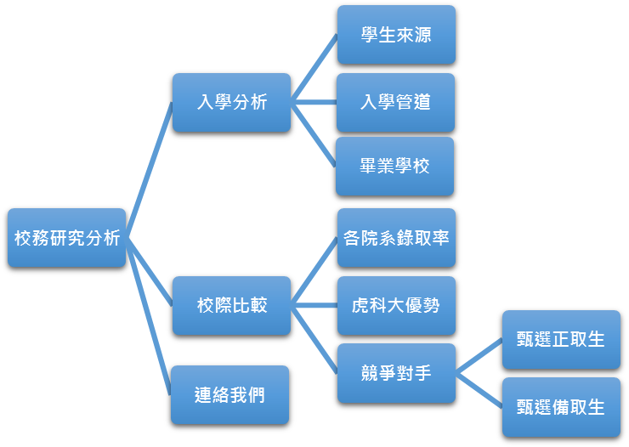
Bootstrap網頁設計_功能架構

Slide 25
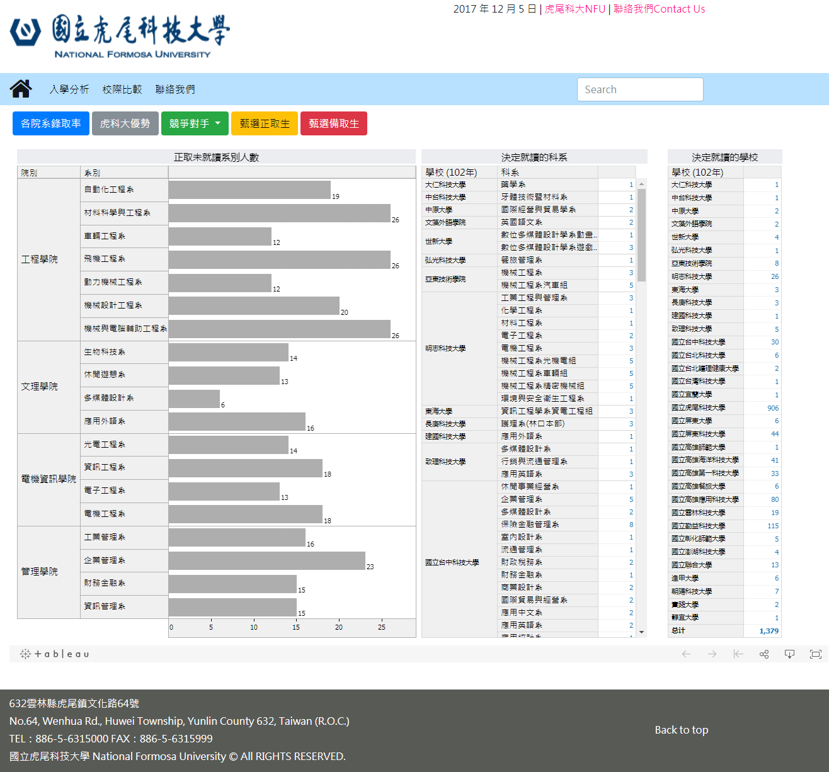
Bootstrap網頁呈現

Slide 26
組員專題分工
資料處理 | 吳姿萱、熊思瑋、賴宥芯、關雅馨、陳凱倫
資料分析 | 吳姿萱、熊思瑋
網頁呈現 | 陳凱倫
書面資料 | 吳姿萱、傅怡禎、熊思瑋、賴宥芯、關雅馨
海報設計 | 傅怡禎
PPT簡報設計 | 傅怡禎、關雅馨、熊思瑋、賴宥芯
報告者 | 吳姿萱

Slide 27
THANKS!
謝謝觀賞

